Slide 1




Prepared by Baidu 2018.4
本地广告业务运营部
OPEN
Notes:
去动画、换字体

Slide 2
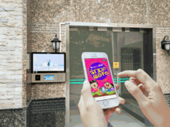
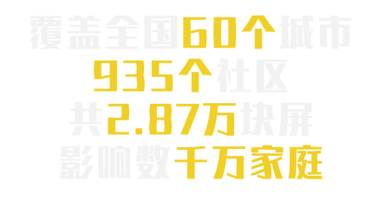
社区场景—百度智能门禁屏
资源市占率/地区分布
65%
门禁屏
市场占有率
超一线城市3个 北/深/广
新一线城市7个 成都/杭州/重庆/天津等
数据来源：百度内部运营数据,截止到18年5月3日

Slide 3
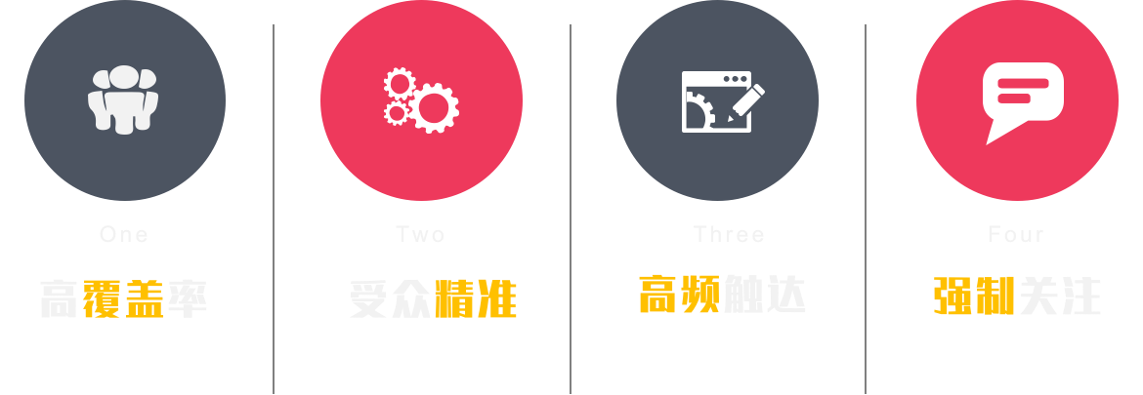
社区场景—百度智能门禁屏
四大媒体特点

Slide 4
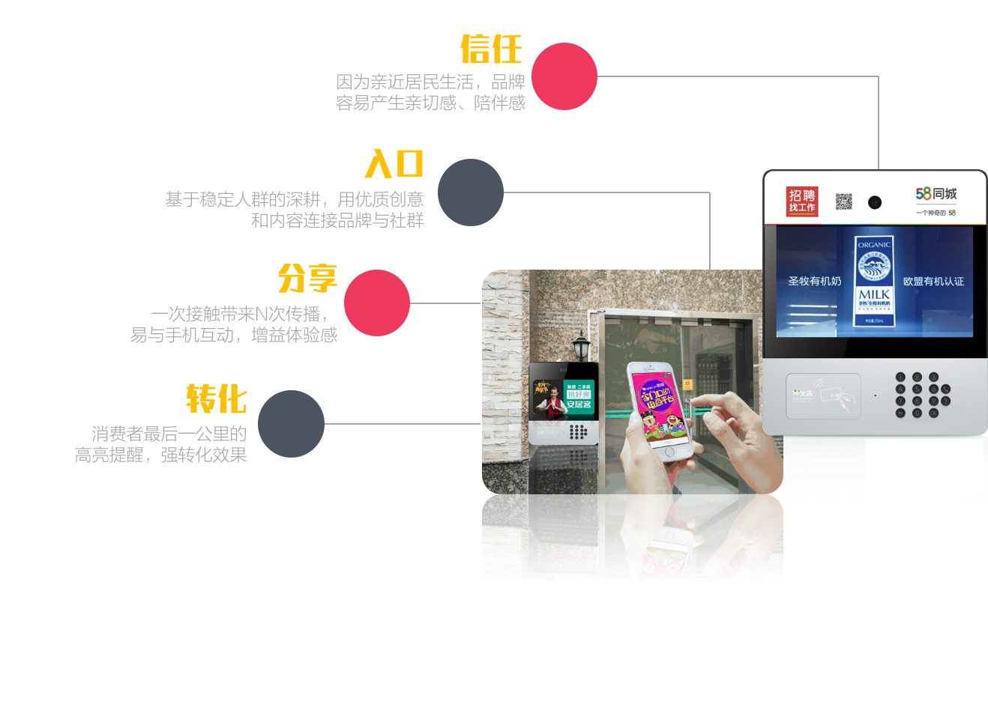
社区场景—百度智能门禁屏
四大核心价值

Slide 5
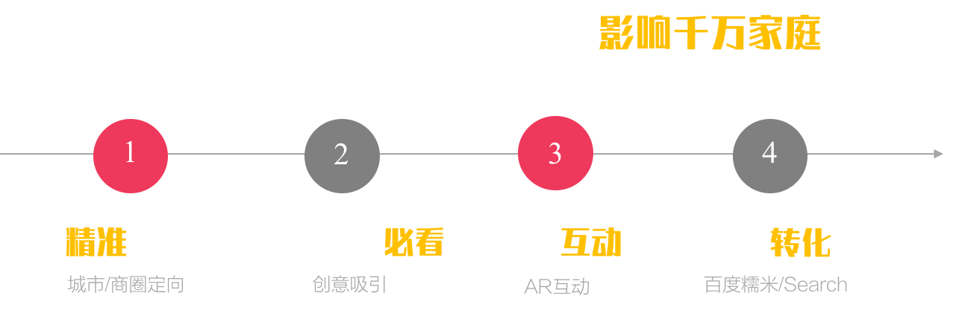
社区场景—百度智能门禁屏
四个营销关键点

Slide 6
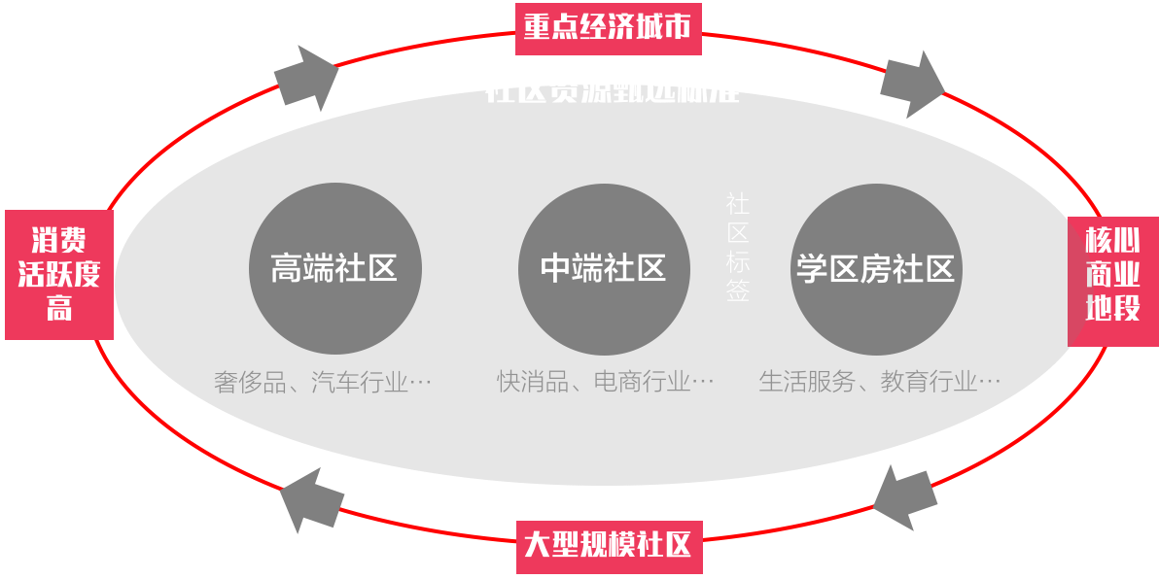
社区场景—智能门禁屏
社区分析/建议行业
Notes:
大型规模社区：500户以上，空置率低于10%
重点经济城市：10个超/新一线城市
消费活跃程度高：收入稳定、较高生活品质

Slide 7

社区场景—智能门禁屏
点位详情/物料要求/售卖价格
点位详情
售卖方式：合约-CPT
审核时效：3个工作日内
投后报告：有结案报告
广告展示方式：视频和图片
屏幕尺寸：13.3寸
广告分辨率：1280*720
物料格式要求：jpg/png/mp4/wmv/avi
物料大小要求：小于20M
可投放时段：6:30-22:30
广告轮播：8份
广告频次：6832次/周
单次时长：15s
投放门槛：7天起投（1周）、单个小区1份

Slide 8
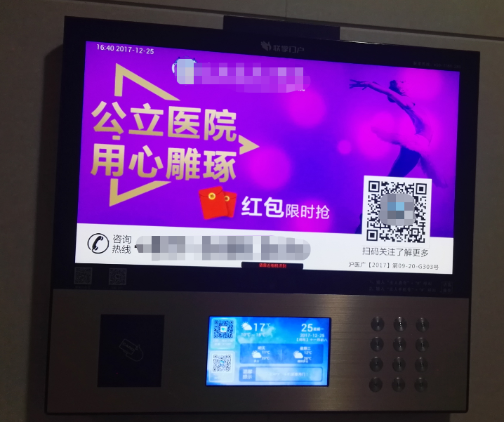
社区场景—智能门禁屏
成功案例
转化词回搜人数占比8.1%
回搜人数激增5.2倍
客流量增长15%
上海本地某医美客户
投放目标：提高品牌美誉度，获取更多潜在用户
投放周期：2017/9-2017/12，4个月
定向维度：上海、中高端社区
投放资源：社区智能门禁屏、快递柜屏
投放内容：社区屏+Search

Slide 9












社区场景—智能门禁屏
合作客户

Slide 10

任何疑问请与我们联系 本地广告业务运营部wuxinxin01@baidu.com

